Slide 1

SUMBANGSIH PEMIKIRAN DAN PENGALAMAN
PENGEMBANGAN ROADMAP DAN PUSAT UNGGULAN
Oleh:
Dr. Iwa Kuntadi, M.Pd.

Slide 2
ROADMAP adalah suatu peta jalan, atau sesuatu berbentuk peta yang mampu menjelaskan alur dalam mencapai sutau tujuan program
TUJUAN
Roadmap berfungsi sebagai instrumen yang akan memandu perubahan kegiatan dengan melihat karakteristiknya.
Roadmap juga bertujuan sebagai instrumen yang akan menjadi pemersatu seluruh kegiatan dalam lingkungan yang sudah ditetapkan.
Roadmap memiliki tujuan untuk memandu mana bagian start dan finish sampai program tersebut dinyakan sukses.
Selain itu, roadmap juga berfungsi sebagai rujukan dari setiap perubahan yang akan dilakukan.

Slide 3
PRINSIP
Ringkas: roadmap harus dibuat secara padat dan tidak melebar.
Jelas: dengan bahasa yang jelas agar mudah untuk dipahami.
Terukur: semua aspek, tujuan, output, outcomes, program, waktu, dan kegiatan bisa diukur dengan sangat baik.
Rinci: roadmap harus rinci sehingga tidak mengundang pertanyaan-pertanyaan yang memperlemah program.
Fleksibel: sebuah roadmap harus bisa mengakomondasikan feedback dan juga revisi jika diperlukan.
Komitmen: sebuah dokumen bisa dikatakan sebagai roadmap jika itu adalah dokumen yang telah disetujui oleh mereka yang terlibat. Ini penting agar semua pihak yang terlibat tahu tanggung jawabnya masing-masing.
Resmi: roadmap akan menjadi dokumen resmi yang menjadi acuan atau rujukan dari setiap program yang dilaksanakan dalam ruang lingkup yang sudah ditentukan.

Slide 4
BEBERAPA PENGEMBANGAN
ROAD MAP

Slide 5

ROADMAP
TECHNICAL AND VOCATIONAL EDUCATION TRAINING RESEARCH CENTER
(UPI TVET RC)
FAKULTAS PENDIDIKAN TEKNOLOGI DAN KEJURUAN
UNIVERSITAS PENDIDIKAN INDONESIA
JUNI, 2021

Slide 6
ROADMAP
TECHNICAL AND VOCATIONAL EDUCATION TRAINING RESEARCH CENTER
(TVET RC)
2021
2022
2023
2024
2025
Revitalisasi
TVET RC
Penguatan
TVET RC
Pengembangan
TVET RC
Pemodelan
TVET RC
UPI Sebagai Pusat UnggulanTVET Nasional

Slide 7
Roadmap TVET RC 2021-2025
REVITALISASI TVET RC: Pada tahun 2021, TVET RC melakukan revitalisasi institusi dengan fokus pada 5 bidang kerja. TVET RC diajukan sebagai Pusat Unggulan IPTEKS Perguruan Tinggi (PUI-PT).
Kelompok Riset Pengembangan Kompetensi Vokasional dan Keteknikan serta Hubungan Industrial
Pelatihan Vokasional dan Keteknikan
1
3
5
Kelompok Riset Analisis Kebijakan Pendidikan Vokasional dan Keteknikan;
2
Kelompok Pengembangan Pedagogik, Vokasional dan Keteknikan
4
Layanan Konsultasi Vokasional dan Keteknikan
Roadmap TVET RC 2021-2025

Slide 8
Roadmap TVET RC 2021-2025
Sumber Daya Manusia
SDM
RISET
Penyiapan SDM kompeten di bidang riset dan bersertifikasi internasional.
SDM yang kompeten di bidang Profesi Pranata Laboratorium Pendidikan (PLP).
PENGUATAN TVET RC
RISET
Riset Analisis Kebijakan Pendidikan Vokasional dan Keteknikan;
Riset Pengembangan Kompetensi Vokasional dan Keteknikan;
Riset Pengembangan Pedagogik Vokasional dan Keteknikan;
PUBLIKASI
KERJASAMA
PUBLIKASI
Peningkatan kualitas publikasi hasil riset pada jurnal internasional.
Tahun 2022, PENGUATAN TVET RC dilakukan pada 4 aspek meliputi SDM, Riset, Publikasi dan Kerjasama yang terintegrasi dalam aktivitas 5 bidang kerja TVET RC
KERJASAMA
Perluasan kerjasama dengan SMK, Lembaga Pelatihan Kerja, Industri, Instansi Pemerintah, Asosiasi berkaitan TVET dalam dan luar negeri.
Roadmap TVET RC 2021-2025

Slide 9
Roadmap TVET RC 2021-2025
01
03
05
Disusunnya panduan persiapan pembelajaran blended untuk guru TVET di era digital
Disusunnya panduan pembelajaran blended untuk guru TVET di era digital;
PENGEMBANGAN
TVET RC
Pengembangan skema sertifikasi kompetensi dalam upaya penguatan CoE TEVT UPI
Disusunnya panduan heutagogi guru TVET di era digital
Redesain Spektrum Keahlian SMK dalam mendukung revolusi industri 4.0
2
0
2
3
02
04
Roadmap TVET RC 2021-2025

Slide 10
Roadmap TVET RC 2021-2025
PEMODELAN
TVET RC
Model pengembangan skema sertifikasi kompetensi dalam upaya
penguatan TVET UPI dalam kontribusinya menghasilkan kualitas guru vokasi
Model Pendidikan Profesi Guru Vokasi terintegrasi dengan Pendidikan Akademik Sarjana Kependidikan;
2
0
2
4
Model CoE TVET bidang teknik dan industri kreatif, seni dan desain, ekonomi dan bisnis kreatif
Model Inkubasi Bisnis CoE TVET UPI
Model kompetensi pedagogik dosen vokasi;
Model pembelajaran vokasional responsif gender
Roadmap TVET RC 2021-2025

Slide 11

Roadmap TVET RC 2021-2025
KEBIJAKAN PENDIDIKAN VOKASIONAL DAN KETEKNIKAN
01
Menjadi CoE TVET Nasional yang berkontribusi dalam analisis kebijakan TVET
KOMPETENSI SESUAI KEBUTUHAN INDUSTRI
02
Berkontribusi dalam merumuskan kompetensi SDM TVET yang dibutuhkan industri
PENDIDIKAN DAN PELATIHAN
UPI sebagai Pusat Unggulan
TVET Nasional
03
Menjadi CoE TVET yang mencetak SDM unggul, kompeten pada bidang TVET
2025
LAYANAN KONSULTASI
04
Memberikan layanan konsultasi bersama SDM konsultan kompeten tersertifikasi internasional
Roadmap TVET RC 2021-2025

Slide 12
Roadmap Penelitian
ROADMAP BIDANG KEPENDIDIKAN
Rencana Induk Riset Nasional (RIRN)
RPJP UPI tahun 2016-2020
Tahun 2019
Potensi dan Prospek Pasar Kerja Program Studi X
Tahun 2020
Evaluasi Pelaksanaan Program Studi X
Tahun 2021
Pengembangan Program Studi X
Peta Jalan Program Center of Excellence Pendidikan Guru Teknik dan Vokasi

Slide 13
Roadmap Penelitian Revitalisasi SMK aspek Pengembangan Guru Vokasi SMK
2017-2018:
(1) Peta Jalan Revitalisasi SMK;
(2) Model pendampingan revitalisasi SMK
2019: (1) Evaluasi kebijakan revitalisasi; (2) Analisis capaian revitalisasi SMK
2020-2021: (1) Model penyiapan calon guru vokasi SMK pra jabatan; (2) Model dan strategi pengembangan guru vokasi SMK dalam jabatan
2022: (1) Ujicoba dan implementasi model penyiapan dan pengembangan guru vokasi SMK;
(2) Pengembangan model PPP (Public private partnership) untuk penguatan pendidikan vokasi.
Fase perumusan naskah akademik dan dan evaluasi Revitalisasi SMK
Fase pengembangan program revitalisasi SMK aspek guru vokasi
Roadmap Penelitian Revitalisasi SMK aspek Pengembangan Guru Vokasi SMK

Slide 14
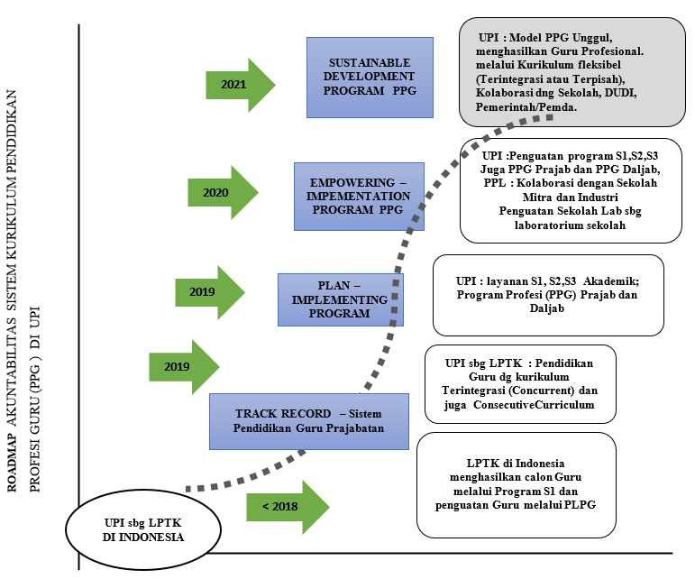
Roadmap Penelitian PPG
Roadmap Penelitian PPG

Slide 15
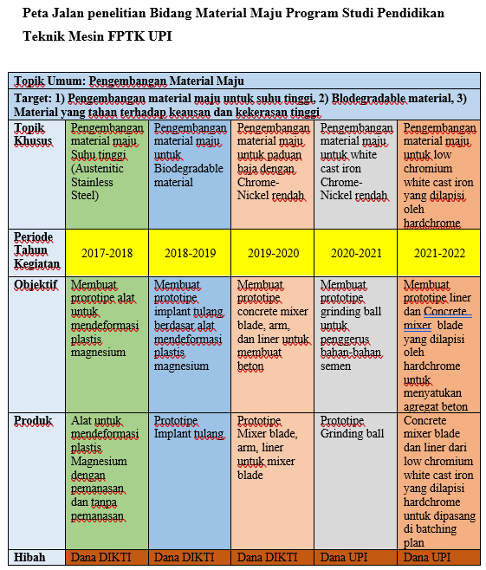
ROADMAP BIDANG TEKNOLOGI

Slide 16
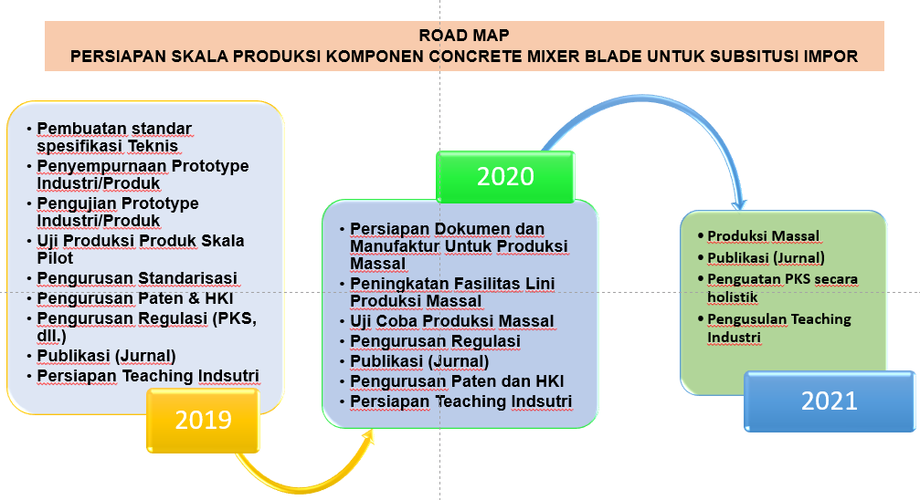

Slide 17
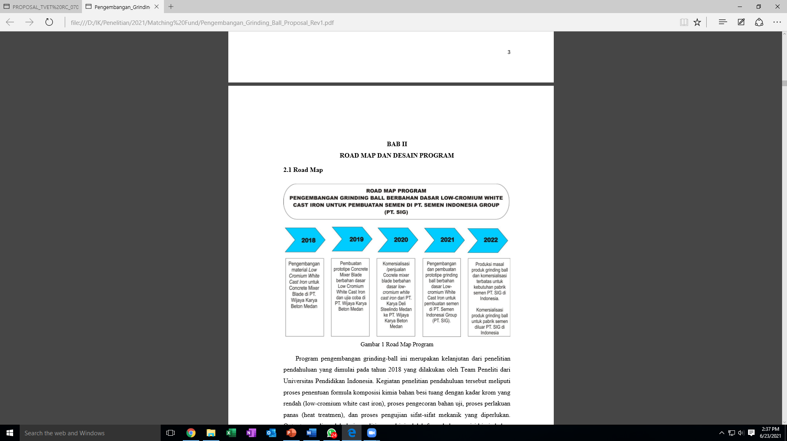

Slide 18


UPI TVET RESEARCH CENTER
mengucapkan

